Slide 1

العلوم | المادة
الثّاني الابْتِدائيّ | الصَّفُّ
الأَوَّلُ | الفَصْلُ الدِّراسيُّ
الثّالِثَةُ (أَرْضُنا) | الوِحْدَةُ
الخامِسُ (اليابِسَةُ وَالماءُ) | الفَصْلُ
اليابِسَةُ | الدَّرْسُ الأَوَّلُ

Slide 2

أهْدافُ الدَّرْسِ
اليابِسَةُ
العلوم - الصَّفُّ الثّاني الابْتِدائِي
الهدفُ الأَوَّلُ: مُقارَنَةُ الأَشْكالِ المُخْتَلِفَةِ لِلْيابِسَةِ.
الهدفُ الثّاني: وَصْفُ مَواقِعِ اليابِسَةِ وَالتَّعَرُّفُ على أَماكِنِها مِنْ خِلالِ مُجَسَّمِ الكُرَةِ الأَرْضِيَّةِ.

Slide 3
الأَشْكال المُخْتَلِفَة لِلْيابِسَة
مَا أَشْكالُ الْيابِسةِ؟
لِلْيابِسَةِ الَّتـي نَعيشُ عَلَيْها أَشْكالٌ مُخْتَلِفَةٌ. فَقَدْ تَكونُ سُهولًا مُنْبَسِطَةً أَوْ وِدْيانًا مُنْخَفِضَةً، أَوْ جِبالًا أَوْ تِلالًا مُرْتَفِعَةً. وَ ِهَي تُمَثِّلُ جَميعُها أَشْكالَ اليابِسَةِ.
اَلتّلالُ
اَلسَّهْلُ
اَلْجَبَلُ
اَلْوَادِي

Slide 4
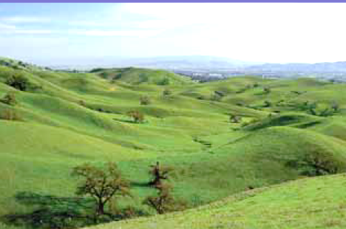
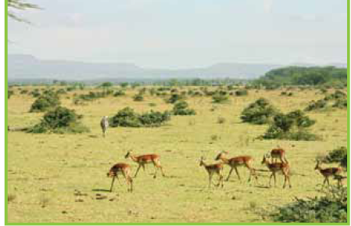
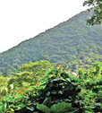
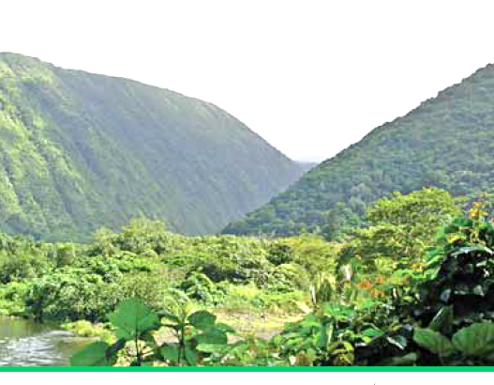
الأَشْكال المُخْتَلِفَة لِلْيابِسَة
صَنِّفِ الكَلماتِ، بكتابة رقمها بجانب الصَّورة:
نشــــــــاط
1- التَّلُّ
1
3
2- الجَبَلُ
3- السَّهْلُ
4
2
4- الْوادي

Slide 5
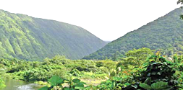
الأَشْكال المُخْتَلِفَة لِلْيابِسَة
نشــــــــاط
فيمَ يَخْتَلِفُ الْجَبَلُ عَنِ الوادي؟
ذِكْرُ اخْتلِافَ واحد
الجِبالُ عالِيَةٌ، أَمّا الأَوْدِيَةُ فَمُنْخَفِضَةٌ في الغالِبِ، وَتُوجَدُ الأَوْدِيَةُ بَيْنَ جَبَلَيْنِ أَوْ تَلَّيْنِ.

Slide 6
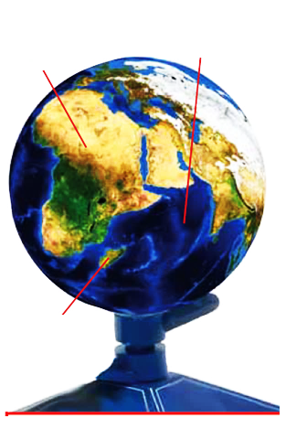
مَواقِع اليابِسَة على الكُرَةِ الأَرْضِيَّةِ
مُحِيْطٌ
ما الَّذي تُخْبِرُنا بِهِ الخَرائِطُ عَلى الأَرْضِ؟
قَارَّةٌ
الْكُرَةُ الجَغْرافِيَّةُ نَموذَجٌ لِلْأَرْضِ، وَهِيَ خَريطَةٌ عَلى شَكْلِ كُرَةٍ تُبَيِّنُ أَماكِنَ اليابِسَةِ وَالماءِ عَلى الأَرْضِ.
* تُسَمّى الأَجْزاءُ الكَبيرَةُ مِنَ اليابِسَةِ قارّاتٌ، وَهِيَ مُحاطَةٌ بِالمُحيطاتِ.
جَزِيرَةٌ
* أَمّا الأَجْزاءُ الصَّغيرَةُ مِنَ اليابِسَةِ المُحاطَةُ بِالماءِ مِنْ جَميعِ الجِهاتِ فَتُسَمّى جُزُرًا.

Slide 7
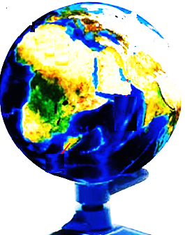
مَواقِع اليابِسَة على الكُرَةِ الأَرْضِيَّةِ
أَكْمِلِ الفَراغاتِ بِكَلِماتٍ مُناسِبَةٍ:
نشــــــــاط
1- في الخَريطَةِ تُسَمّى الأَجْزاءُ الكَبيرَةُ مِنَ اليابِسَةِ ............،
وَهِيَ مُحاطَةٌ بِالمُحيطاتِ.
قارّاتٌ
2- الأَجْزاءُ الصَّغيرَةُ مِنَ اليابِسَةِ المُحاطَةُ بِالماءِ مِنْ جَميعِ الجِهاتِ تُسَمّى ...........
جُزُرًا
3- اللَّوْنُ البُنِّيُّ في الخَريطَةِ يُبَيِّنُ ............، أَمّا اللَّوْنُ الأَخْضَرُ فَيُبَيِّنُ ......................
الجِبالَ
الأَرْضَ المُسْتَوِيَةَ.

Slide 8
مَواقِع اليابِسَة على الكُرَةِ الأَرْضِيَّةِ
التَّفْكيرُ النّاقِدُ
فيمَ يَتَشابَهُ الجَبَلُ وَالتَّلُّ،وفيم يَخْتَلِفانِ؟
ذِكْرُ اخْتِلافٍ واحِدٍ وَتَشابُهٍ واحِدٍ
وَيَخْتَلِفانِ
الجَبَلَ عالٍ جِدًّا وَجَوانِبُهُ شَديدَةُ الانْحِدارِ ، بَيْنَما التَّلُّ أّقَلُّ ارْتِفاعًا.
يتَشابَهانِ
في أَنَّهُما أَرْضٌ عالِيَةٌ غَيْرُ مُسْتَوِيَةٍ.

Slide 9
النَّشاطُ التَّقْييمِيُّ
  1- فيمَ تَخْتَلِفُ القارّاتُ عَنِ الجُزُرِ؟
القارّاتُ هِيَ كُتَلٌ كَبيرَةٌ مِنَ اليابِسَةِ مُتَّصِلَةٌ مَعًا، بيْنَما الجُزُرُ مُحاطَةٌ بِالماءِ مِنْ جَميعِ الجِهاتِ.
  2- ما الّذي تُفيدُنا بِهِ خَرائِطُ الأَرْضِ؟
  تُبَيِّنُ مَناطِقَ اليابِسَةِ وَالماءِ.
  تُبَيِّنُ القارّاتِ وَالمُحيطاتِ وَالجُزُرِ.
  تُبَيِّنُ كَذلِكَ أَلْوانَ الجِبالِ وَالأَرْضَ المُسْتَوِيَةَ.

Slide 10
انْتَهى الدَّرْسُ

